Slide 1
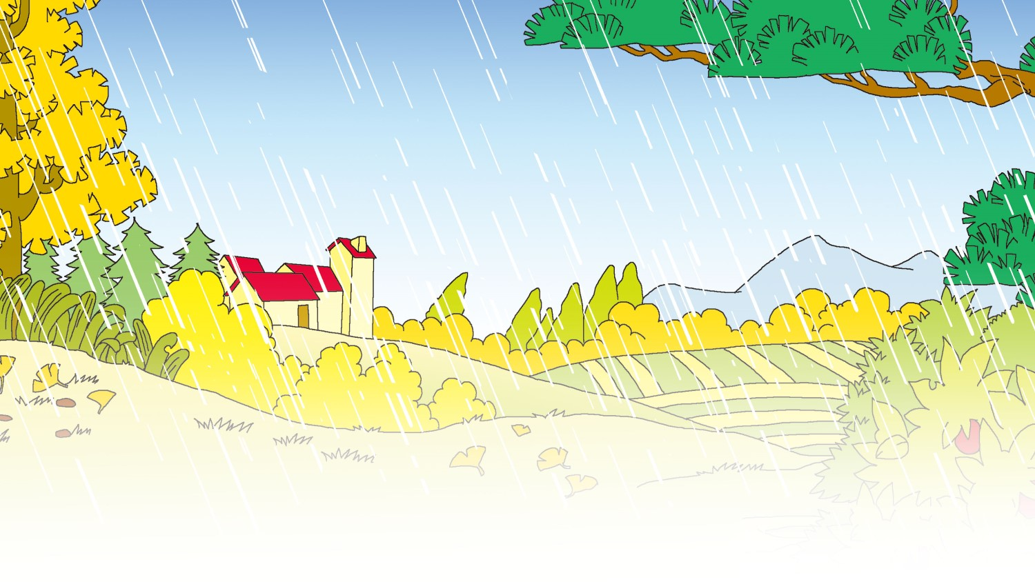

2 学会沟通交流

Slide 2
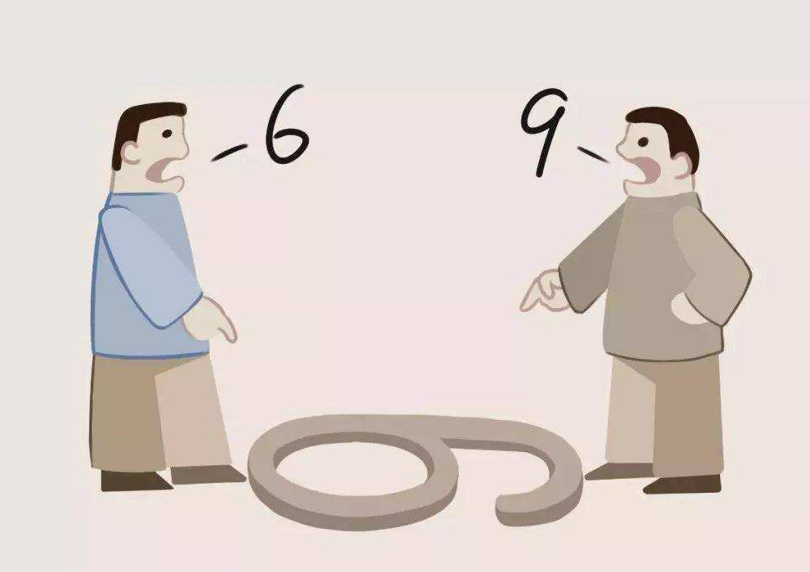
新课导入
从不同的角度和立场看问题，可能会有截然不同的看法。

Slide 3
1 正确对待不同看法
目 录
2 真诚坦率很重要
3 与人沟通讲方法
4 板书设计
5 课后作业

Slide 4
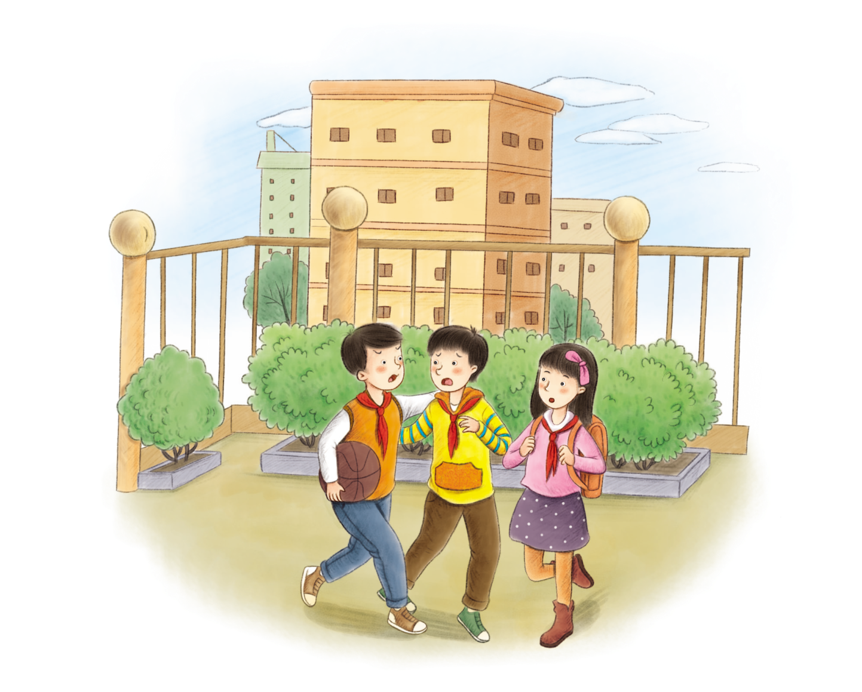

1
正确对待不同看法
2
我们明明没有犯规，裁判却吹我们犯规。我觉得输球是裁判不公造成的。
3
4
5
正确对待不同看法
我们技不如人。如果我们技高一筹，投篮再准一些，也许比赛不会输。
作为观众，我觉得咱们班的配合不好，球员拿到球只想着自己投篮。

Slide 5
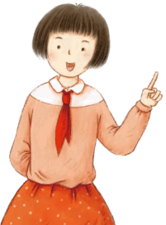
1
2
3
针对同一场篮球赛，同班同学的看法为什么不一致呢？
4
5
正确对待不同看法
不同的成长环境使人们在行为习惯、生活方式、看待问题的立场等方面存在一定的差异，对某些问题可能有不同的看法。

Slide 6
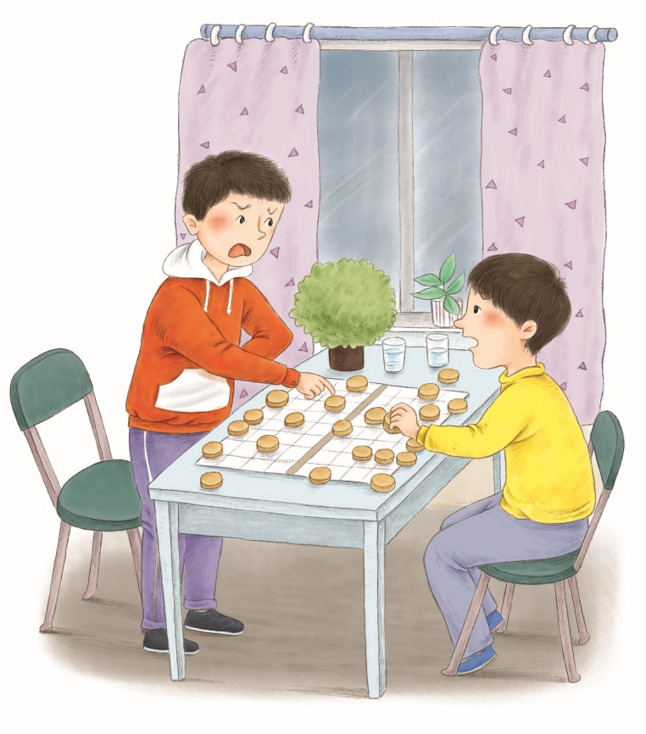
1
梁毅和吴云飞是好朋友，周末经常一起下象棋。有一次，发生了下面一幕。
2
3
4
5
下棋就是娱乐，你总是想来想去，磨磨蹭蹭，耽误时间。
正确对待不同看法
下棋就有输赢。我只有走一步想三步，才能赢棋呀！
梁毅
吴云飞

Slide 7
1
2
3
梁毅和吴云飞为什么会产生分歧？对待分歧应该如何处理？
4
5
正确对待不同看法
有不同看法时，只坚持自己的观点而不考虑他人，就容易产生矛盾或冲突。理性对待分歧，会让我们有合情合理的看法和思考。

Slide 8
1
2
假如你是梁毅或吴云飞，请依照下面的问题深入思考。
3
你会对这种分歧采取什么样的态度？
4
5
你的态度对朋友关系会产生什么影响？
正确对待不同看法
你的态度对自己的心情会产生什么影响？
你的态度对自己的棋艺会产生什么影响？

Slide 9
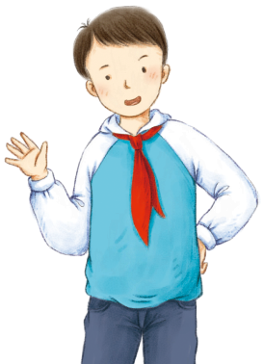
1
真诚坦率很重要
2
3
当与同学意见不同时，你通常的想法、做法是什么？
4
5
真诚坦率很重要
学校马上就要召开秋季运动会了。王老师说我们进入高年级了，这次运动会开幕式的班级展示就由我们自己决定。在入场式服装问题上，有的同学提出不穿校服，因为全校都一样，无法突出班级的特点；有的同学认为，运动会不同于艺术节，整齐最重要……

Slide 10
1
换位三部曲
2
3
寻找
合理点
4
稳定情绪
冷静思考
5
真诚坦率很重要
观点不一致没关系，但各执己见容易引发矛盾。
为什么他会有这样的想法呢？
站在他的角度看，觉得他的看法也有道理。
在“换位三部曲”的引导下，现在你想出的解决方法是什么？可能有怎样的结果？

Slide 11
1
2
3
4
5
对于不同看法，采取“简单拒绝”或“一味接受”的态度都不利于问题的解决。真诚坦率的沟通可以有效地化解矛盾，促进和谐。
真诚坦率很重要

Slide 12
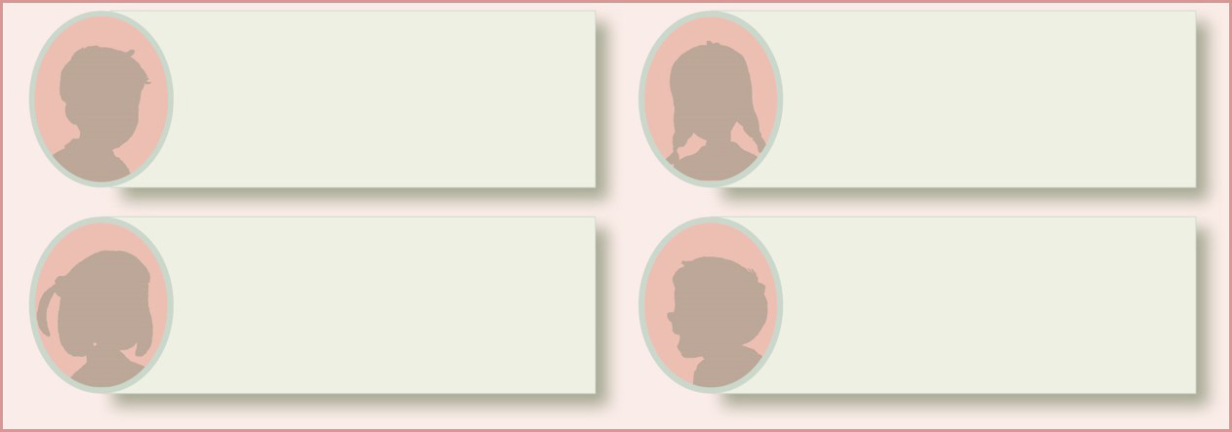
1
2
面对不同的数学解题方法，班里的同学说法不一。
3
4
何大海的解法好。我也有自己的解法，不过没他的好，我还是不说了吧。
我不清楚苏长河为什么打断我的讲述，我觉得自己的解法也不错。
5
真诚坦率很重要
我这样做是最简便的。我是数学课代表，大家都应该听我的。
课代表凭什么说自己的解法最简便，别以为自己成绩好就了不起。
身处这样的场景，你会如何表达自己的意见呢？

Slide 13
1
锻炼表达
2
3
问 题
解决办法
4
不敢表达
克服这种担忧，增强自信心，勇于表达自己的真实想法。
5
我的想法有可能在他人眼中是幼稚的、可笑的。我不敢表达真实想法。
真诚坦率很重要
表达不清
养成写下自己想法的习惯，并且不断练习，提高表达能力。
我的真实想法是“这样的”，但是，表达出来的意思就变成“那样的”。
角度不同
要知道这种情况难以避免，要学会接受不同人对同一事物看法的差异。
我和他人所站的角度不同，看法会有所不同。

Slide 14
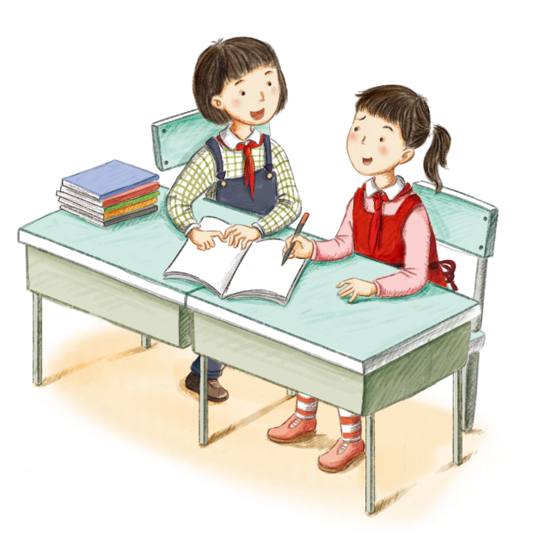
1
2
遇到学习难题的王小雨发现同学分析问题的思路与自己不同，自己又不理解别人的思路。在请教同学时，她遇到了不同的态度。
3
4
5
真诚坦率很重要
要求别人与自己保持一致，可能的后果是什么？
假如王小雨向你请教，你会采取什么态度？

Slide 15
1
2
3
4
在交流中，如果总是试图改变他人，会给自己和他人制造许多烦恼。如果总是抱怨他人不合作，却从未想过他人持不同意见的原因，就难以进行正常的交往。尊重他人与自己的不同，也是尊重自己。
5
真诚坦率很重要

Slide 16
1
与人沟通讲方法
2
3
假如你和朋友约好一起去博物馆，他却临时说有事不能来。对此，你可能会有如下表达。
4
5
与人沟通讲方法
表达句式 | 可能的表达 | 可能的结果
以“我”为主语的句式 | 我有点失望！ | 允许对方解释并使友谊不受伤害
以“你”为主语的句式 | 你真不守信！ | 两人争吵起来

Slide 17
1
2
假如你和体育委员钱小明因为运动会项目报名的事发生争吵，本来你的强项是短跑，他却让你报跳远。你会怎么跟钱小明说？
3
4
5
与人沟通讲方法
表达句式 | 可能的表达 | 可能的结果
以“我”为主语的句式
以“你”为主语的句式

Slide 18
1
2
表达有方法
3
4
每个人都有发表自己意见的权利，表达时要自信。
说话前做好准备，明确观点，充分说理。
表达是为了让对方能理解和接受自己的意见。说话要态度诚恳，语气平和，音量适中，有理有据，可以适当辅以手势。
5
与人沟通讲方法

Slide 19

1
2
他左顾右盼，向窗外张望，是不是不想听我再说了？
3
4
生活中与别人主动沟通时，我们可能会遇到对方的下列反应，同时自己的心理也会受到影响。
5
他面无表情，对我说的话既不肯定也不否定，我感到很无趣。
他总是打断我的话，我都不想接着说了。
与人沟通讲方法
对方的反应及其对我的影响
____________________________________________

Slide 20
1
2
倾听要有耐心
3
身体前倾，目光专注。
边听边观察，从对方的表情、手势和语气中获取信息。
从对方的发言中把握关键内容，做好回应的准备。
用点头等方式表示你的认同或礼貌地提出自己的看法。
4
5
与人沟通讲方法

Slide 21
1
话题交流会
2
3
同学之间有分歧时，如果我是对的，我就要当着大家的面指出别人的错误。
4
同学犯了错，我不会当着全班同学的面指责他，毕竟人人都有自尊心。
如果你总是当着大家的面指责我，我们肯定做不成好朋友。
5
与人沟通讲方法
……
……
……
沟通交流与我们的同学关系

Slide 22
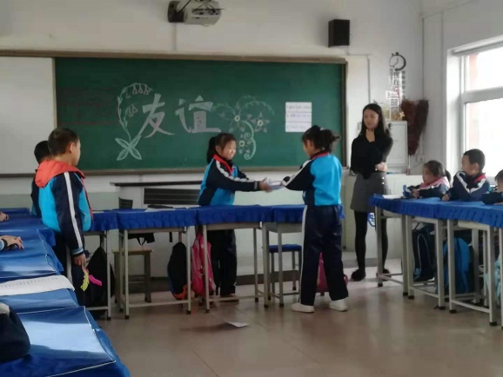
1
2
3
如何才能保持真挚的友谊？
4
5
如果好朋友认为彼此之间很熟悉，当众指出你的错误，你的心情会是什么样的？你希望他怎么做？
与人沟通讲方法

Slide 23
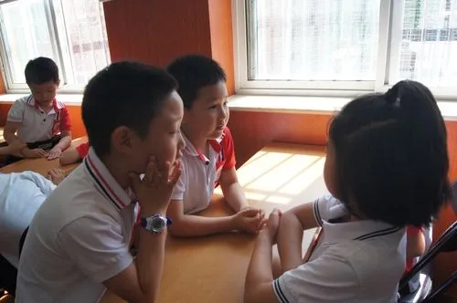
1
2
3
4
如何意见仍未达成一致，你会如何处理？是坚持自己的意见，还是寻求最终达成合理方案？
5
与人沟通讲方法
如果每个人都只坚持自己的意见，会出现什么情况？

Slide 24
1
2
3
4
5
与人沟通，即使未能达成共识，也不要相互指责。我们可以结合具体问题进行讨论，给对方充分解释的机会。
与人沟通讲方法

Slide 25
1
板书设计
2
3
学会沟通交流
理性对待分析，会让我们有合情合理的看法和思考
4
正确对待不同看法
5
板书设计
真诚坦率的沟通，可以有效化解矛盾、促进和谐
真诚坦率很重要
掌握一定的与人沟通的方法，有利于解决分歧、达成共识
与人沟通讲方法

Slide 26
1
课后作业
2
3
4
1.与家人探讨：爷爷奶奶、爸爸妈妈的成长环境是什么样的，自己和他们看待问题的立场有什么差异。
2.就生活中与长辈、同学和社会上其他人产生的分歧，结合“换位三部曲”，试着站在别人的角度看问题。
5
课后作业

